Slide 1
第五章 中央处理器
指令控制：顺序控制
操作控制：控制微操作，达到指令的动作要求
CPU功能
时间控制：操作定时
数据加工：算逻处理
CPU功能和组成
运算器：执行算逻运算
CPU组成
Cache：内存的高速缓存
控制器：完成协调和指挥整个计算机系统的操作
机器周期（CPU周期）
指令周期： 指取指令、分析指令到执行
完该指令所需的全部时间。
时钟周期
方框图语言
作用： 指挥机器的工作
体制：电位—脉冲制
时序产生器和控制方式
产生器
同步控制方式
控制方式
异步控制方式
联合控制方式
微命令和微操作：相容的和互斥
微指令和微程序
CPU周期和微指令周期的关系
微程序控制器
机器指令与微指令
微命令编码
微地址的形成方法
微指令格式

Slide 2
第五章 中央处理器
硬连线控制器：由门电路和触发器构成的复杂树形逻辑网络
C=f(Im,Mi,Tk,Bj)
微操作时间表：根据数据通路和操作流程图
Intel 8088 CPU
传统CPU
IBM 370系列 CPU
同时性：同一时刻发生
并行处理技术
并发性：同一时间间隔内发生
时间并行：时间重叠，流水处理
空间并行：资源重复
时间并行+空间并行
并行形式
  流水计算机的系统组成：IF、ID、EX、MEM、WB
流水CPU
流水CPU的时空图
算术流水线
流水线分类
指令流水线
处理机流水线
资源相关：多条指令争用同一个功能部件
数据相关：RAW、WAW、WAR
控制相关：转移指令引起
流水线中的主要问题

Slide 3
第五章 中央处理器
一个有限的简单的指令集；
CPU配备大量的通用寄存器；
强调对指令流水线的优化。
三要素是
RISC CPU
特征：10个
等长指令
寻址方式少
L/S结构
指令数目少
指令功能简单
单周期执行
通用寄存器数量大
强调寄存器的优化
流水技术
编译程序复杂

Slide 4
CPU 四个方面的基本功能
  指令控制 程序的顺序控制称为指令控制。由于程序是一个指令序列，这些指令的相互顺序不能任意颠倒，必须严格按程序规定的顺序进行。
  操作控制 一条指令的功能往往是由若干个操作信号的组合来实现的，因此，CPU管理并产生由内存取出的每条指令的操作信号，把各种操作信号送往相应的部件，从而控制这些部件按指令的要求进行动作。
  时间控制 对各种操作实施时间上的定时称为时间控制。在计算机中，各种指令的操作信号以及一条指令的整个执行过程都受到时间的严格定时。
  数据加工 数据加工就是对数据进行算术运算和逻辑运算处理。

Slide 5
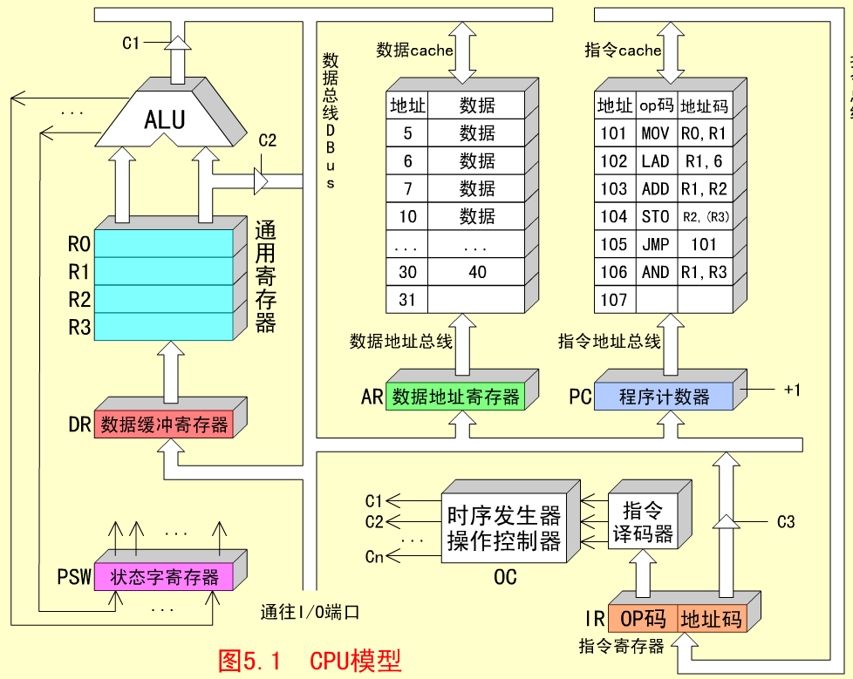
cache
运算器
控制器

Slide 6
CPU中的主要寄存器
在CPU中至少要有以下六类寄存器。 这些寄存器用来暂存一个计算机字。根据需要，可以扩充其数目。
1. 数据缓冲寄存器（DR）
2. 指令寄存器（IR）
3. 程序计数器（PC）
4. 数据地址寄存器（AR）
5. 通用寄存器（R₀~R₃）
6. 状态字寄存器（PSW）

Slide 7
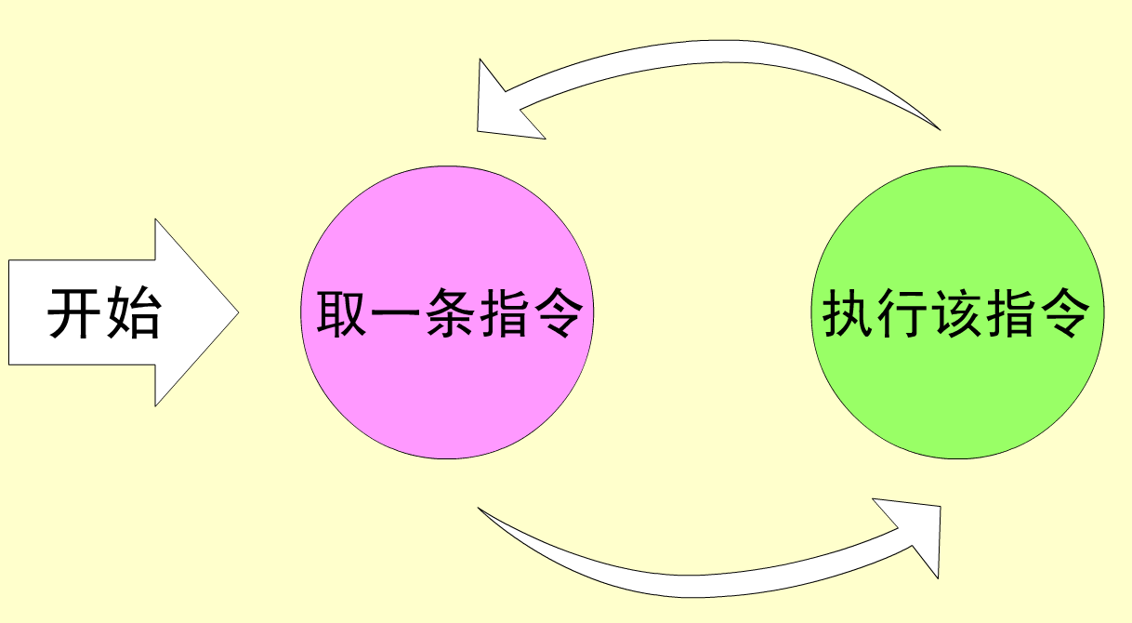
指令周期的基本概念
计算机的CPU自动地从存放程序的内存里取出一条指令并执行这条指令；紧接着又是取指令，执行指令……，如此周而复始，构成了一个封闭的循环。

Slide 8
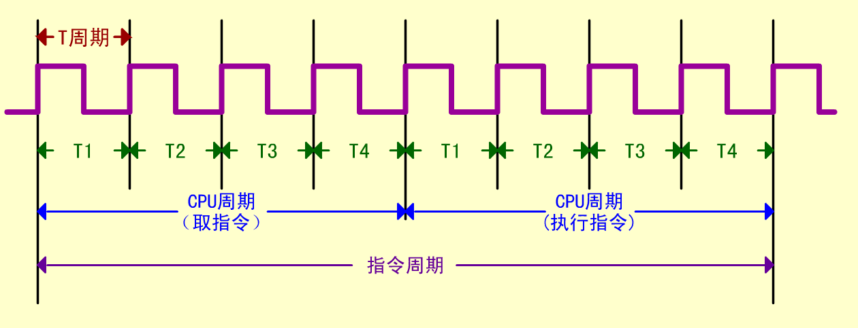
图5.3 指令周期

Slide 9
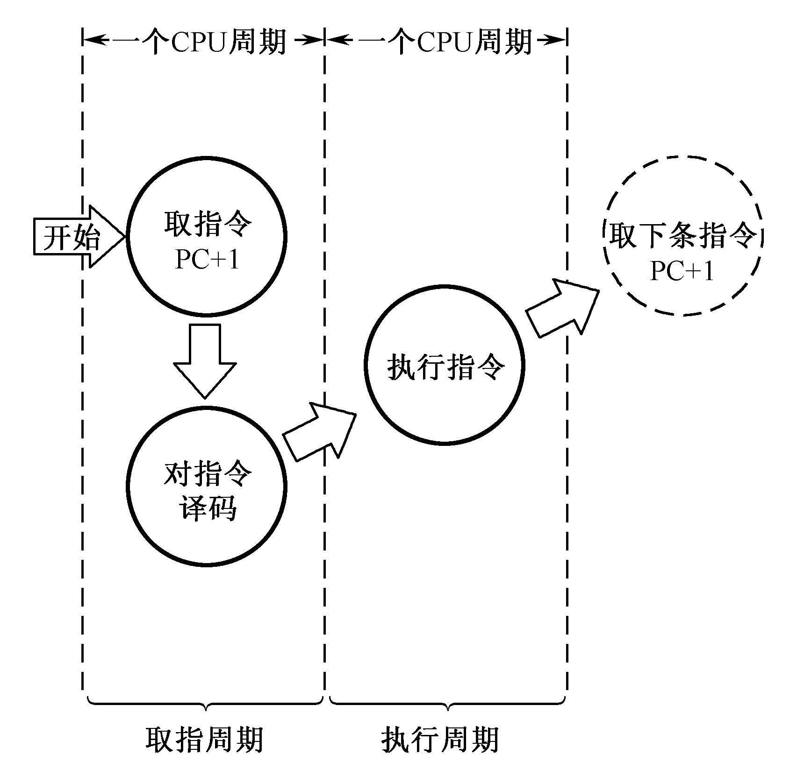
MOV指令的指令周期
MOV是一条RR型指令，其指令周期如右图所示。它需要两个CPU 周期，其中取指需要一个CPU周期，执行阶段需要一个CPU周期。

Slide 10
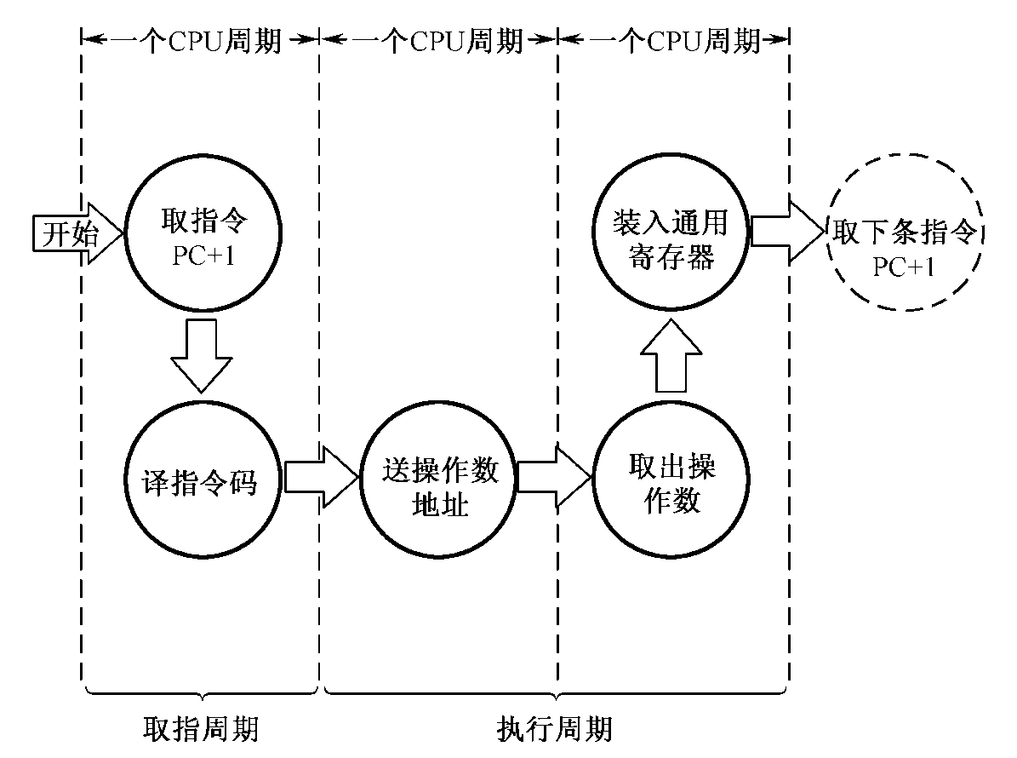
LAD指令的指令周期
LAD是RS型指令，其取指周期与MOV指令一样。它执行阶段需要两个CPU周期。

Slide 11
ADD指令的指令周期
ADD是RR型指令，在运算器中用两个寄存器R1和R2的数据进行加法运算。其指令周期如右图所示。它需要两个CPU 周期，取指周期和执行周期。

Slide 12
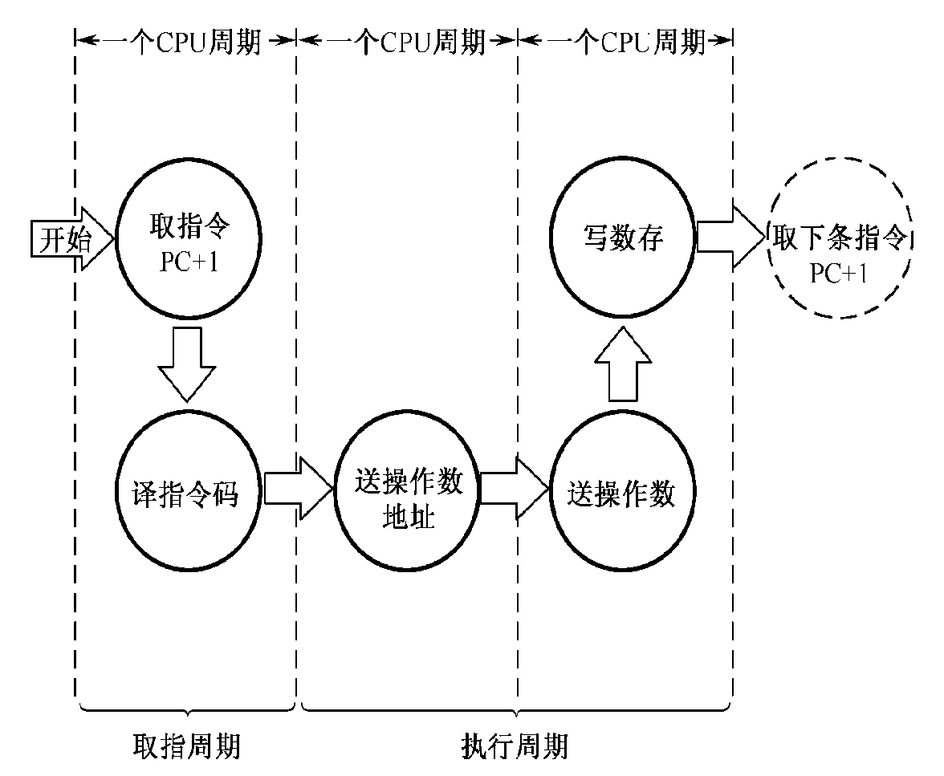
STO指令的指令周期
STO是RS型指令，其取指周期与MOV指令一样。它执行阶段需要两个CPU周期，一个周期用于送出地址，一个周期用于送出数据。

Slide 13
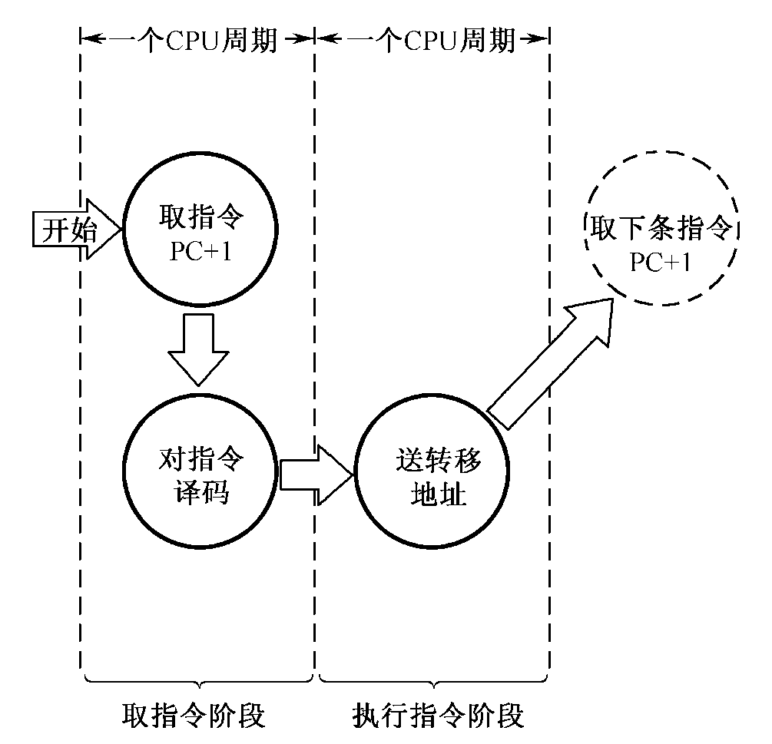
JMP指令的指令周期
JMP是一条无条件转移指令，用来改变程序的执行顺序。指令周期为两个CPU周期。

Slide 14
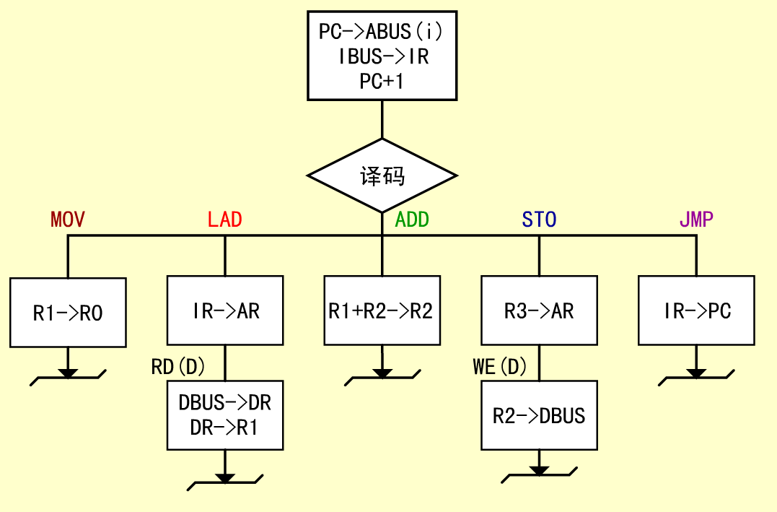
方框图表示指令周期
取指
执行
表示公操作

Slide 15
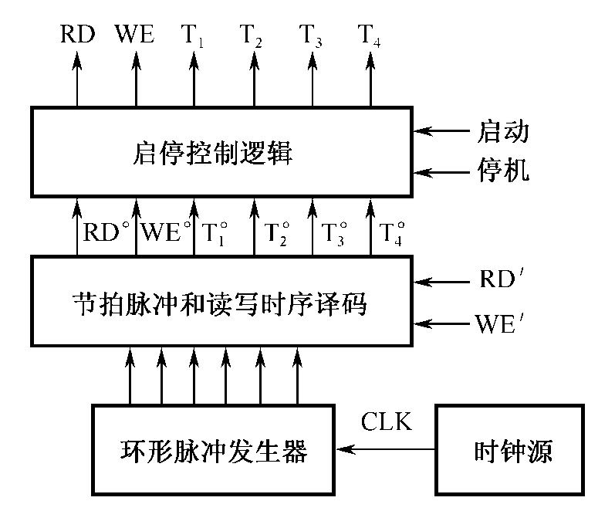
时序信号产生器
微程序控制器中使用的时序信号产生器由
时钟源
环形脉冲发生器节拍脉冲和读写时序译码逻辑
启停控制逻辑等部分组成。

Slide 16
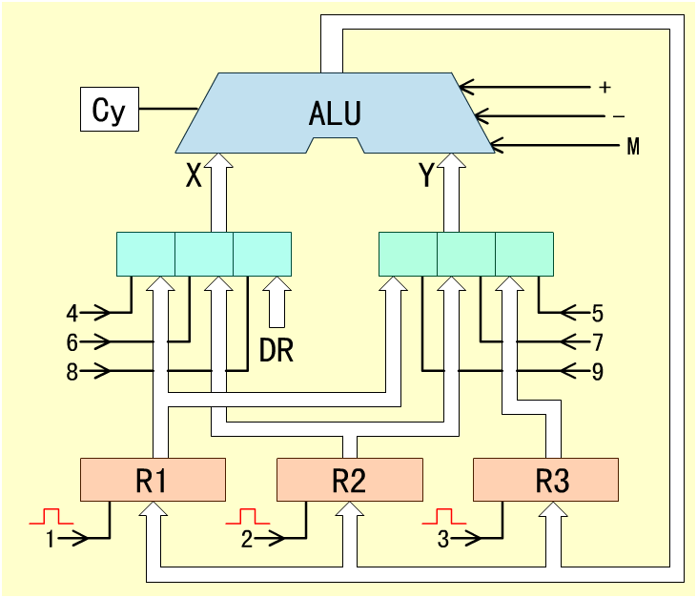
ALU的操作（+，-，M）在同一个CPU周期中只能选择一个，因而是互斥的微操作。类似地，4，6，8也是互斥的。
微操作1，2，3是可以同时进行的，所以是相容的微操作。ALU的X输入控制4，6，8和Y输入的5，7，9中任意两个微操作也是相容的。

Slide 17
微指令和微程序
微指令(Micro-instruction) ：在机器的一个CPU周期中，一组实现一定操作功能的微命令的组合。
微程序(Micro-program) ：实现一条机器指令功能的许多条微指令组成的序列。
机器指令-》微程序-》微指令-》微命令-》微操作。
具体的微指令结构如下图所示。

Slide 18
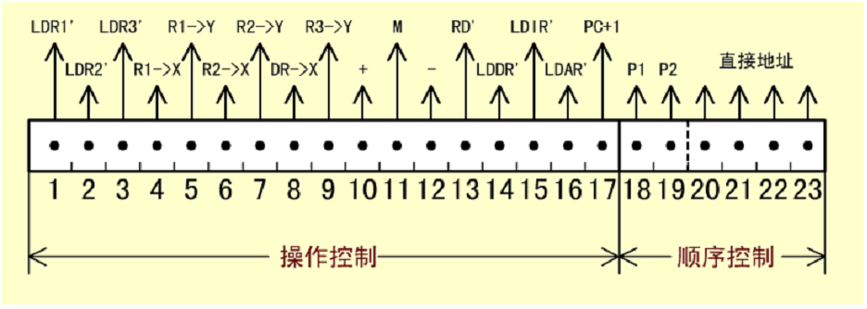
微指令基本格式
微指令字长为23位，由操作控制和顺序控制两大部分组成

Slide 19
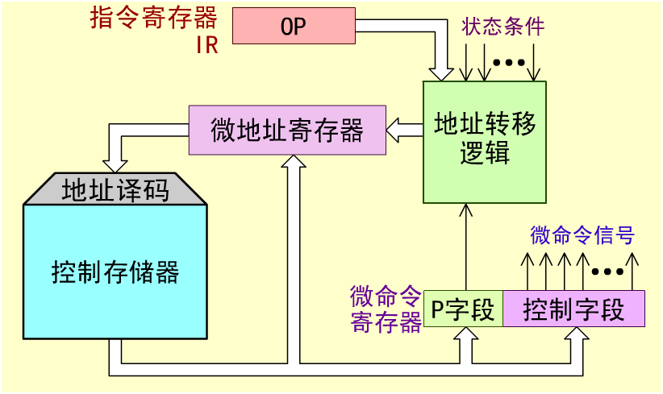
微程序控制器原理框图
它主要由控制存储器、微指令寄存器和地址转移逻辑三大部分组成。

Slide 20
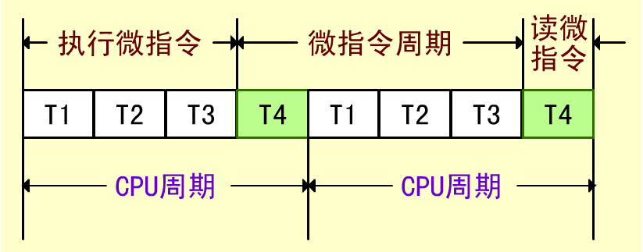
CPU周期和微指令周期的关系
在串行方式的微程序控制器中:
微指令周期 = 读出微指令的时间
+ 执行该条微指令的时间
下图示出了某计算机中CPU周期与微指令周期的时间关系
打入结果
0.2μs
0.8μs

Slide 21
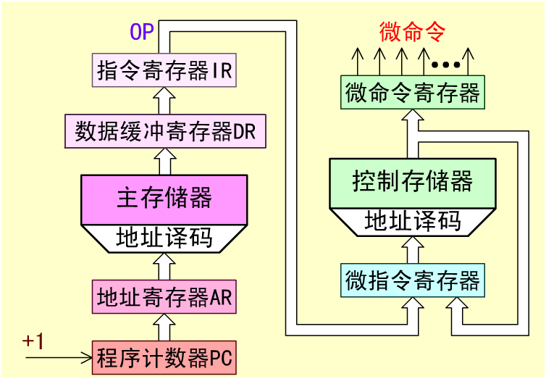
机器指令与微指令的关系
OP
P
0000

Slide 22
第六章 总线系统
总线的概念：是构成计算机系统的互连机构
一个单处理器系统中的总线大致分为三类：
  内部总线：CPU内连接各寄存器及运算器部件之间的总线。
  系统总线：计算机系统中CPU和其他高速功能部件（如存储器、通道等）相互连接的总线。
  I/O总线：中低速I/O设备相互连接的总线。

Slide 23
总线的连接方式
外围设备和CPU的连接部件称为适配器：
  实现高速CPU与低速外设之间工作速度上的匹配和同步；
  完成计算机和外设之间的所有数据传送和控制。
  通常称为接口。
总线的排列以及与其它各类部件的连接方式影响计算机系统性能，单机系统中采用的总线结构有两种基本类型：
  1. 单总线结构
  2. 多总线结构

Slide 24
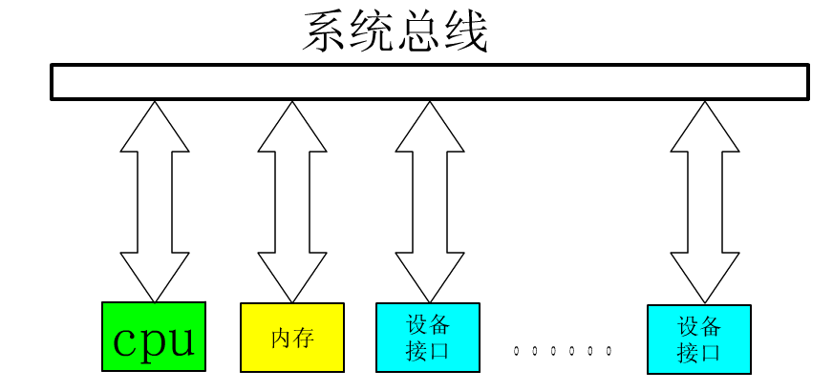
单总线结构
单总线：使用一条单一的系统总线来连接CPU、内存和I/O设备。
CPU是主控设备

Slide 25
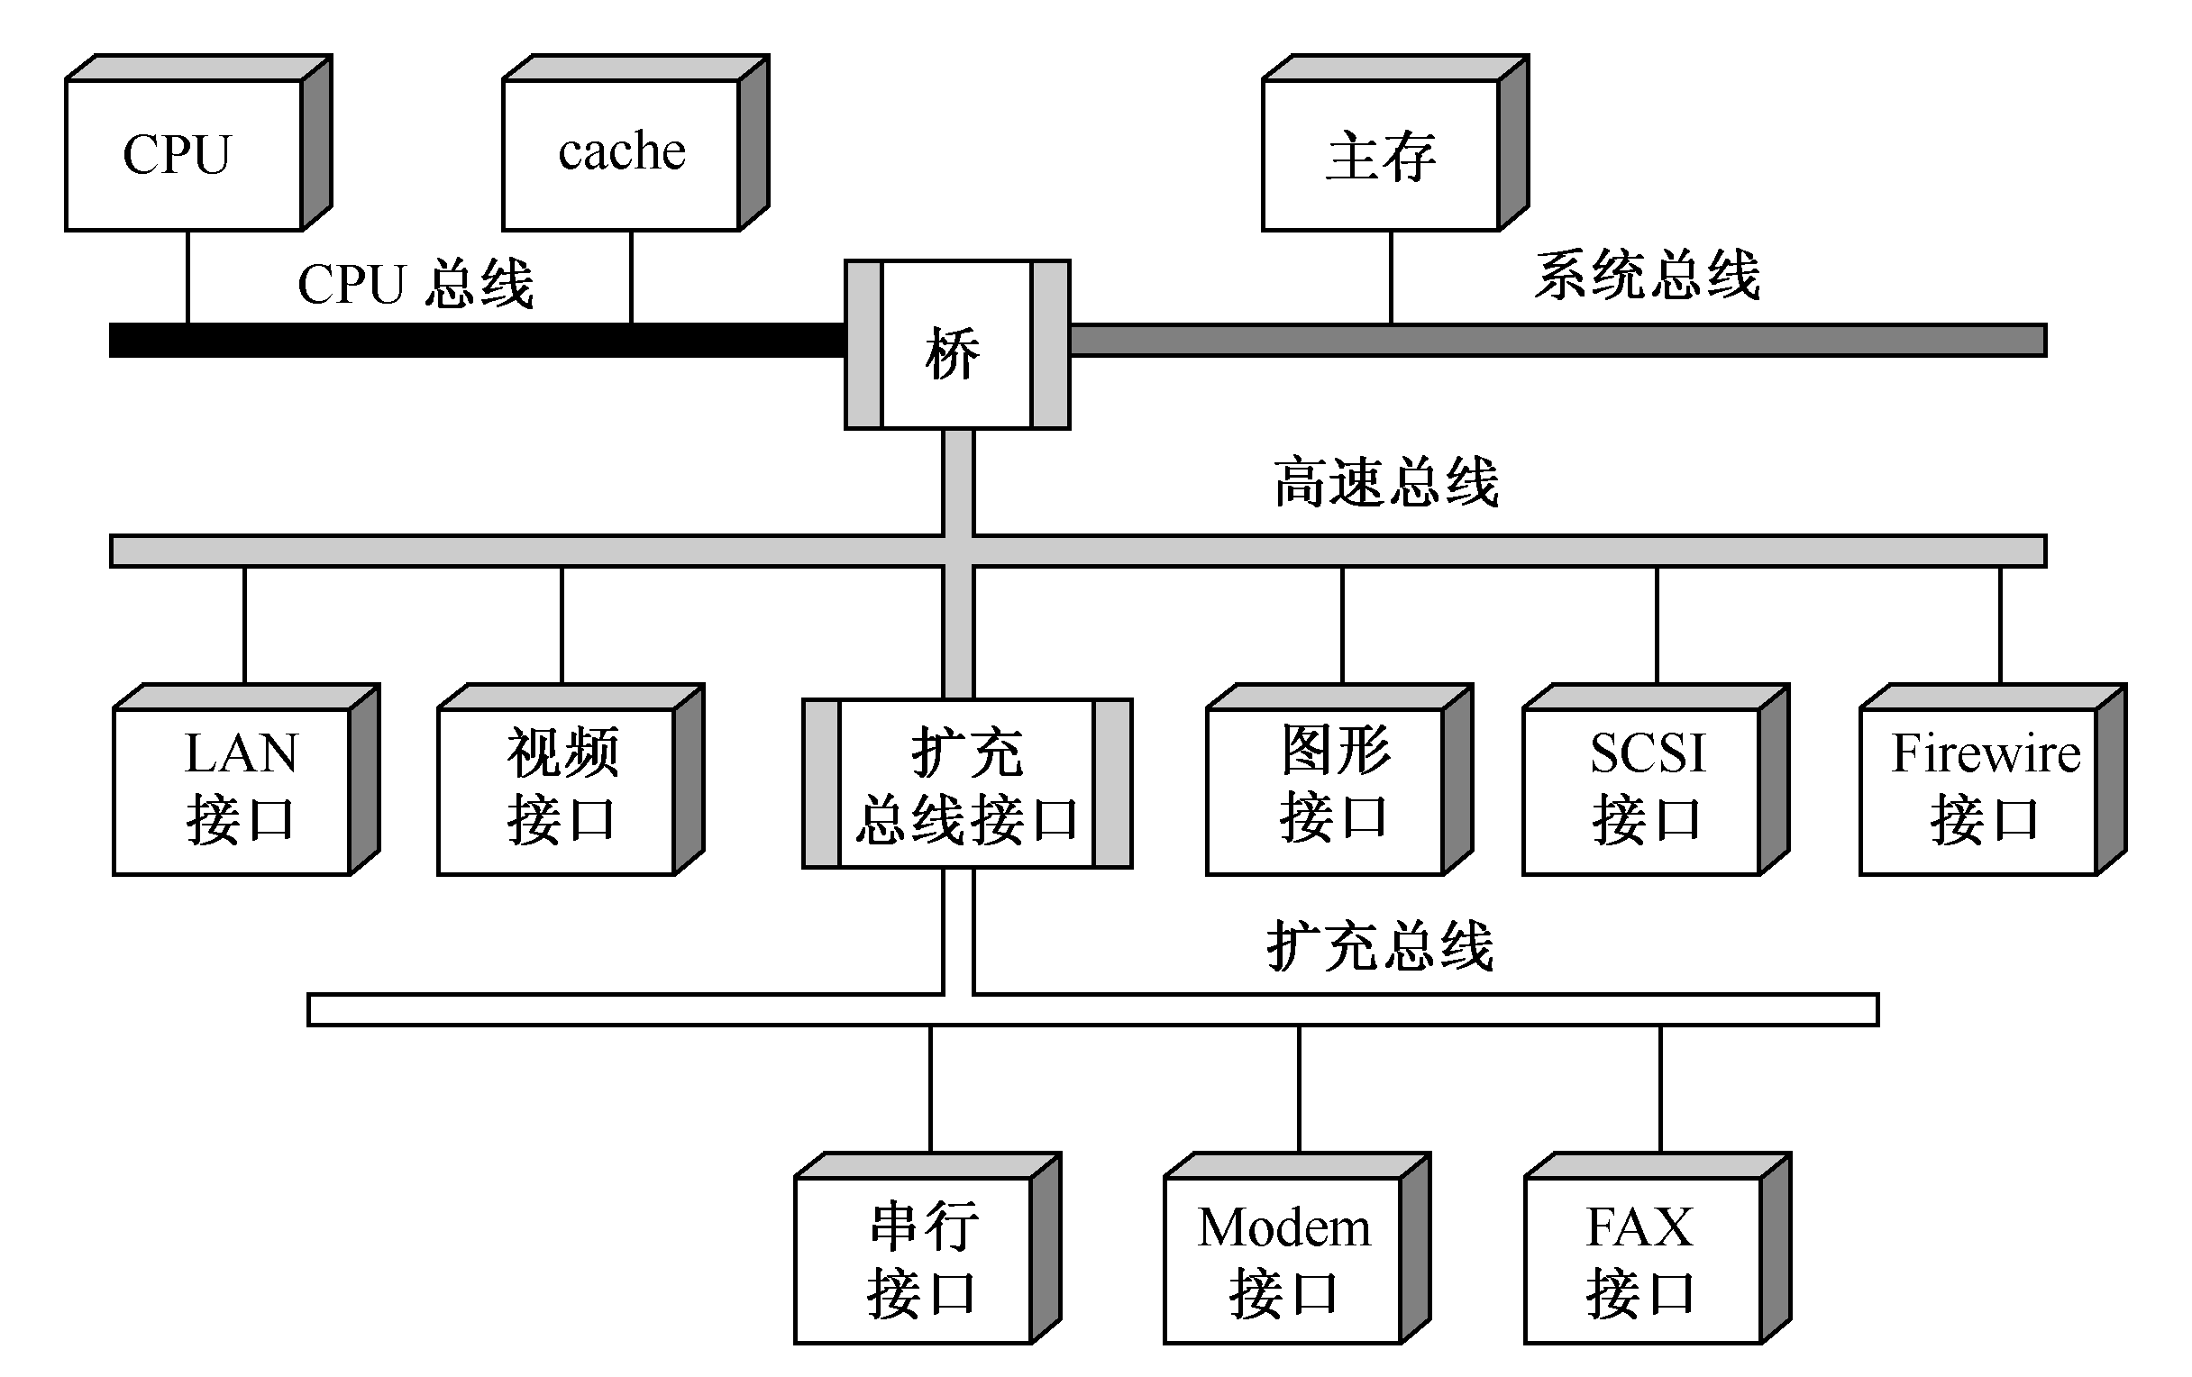
多总线结构
多总线：在CPU、主存、I/O之间互联采用多条总线。
Notes:
修改

Slide 26
总线结构实例
Pentium机的总线结构分为三层：CPU总线、PCI总线和ISA总线。
CPU
PCI
ISA
北
桥
南
桥

Slide 27
总线接口
信息的传送方式
计算机系统中，传输信息基本有三种方式：
  串行传送
  并行传送
  分时传送
出于速度和效率上的考虑，系统总线上传送的信息必须采用并行传送方式。分时传送即总线的分时复用。

Slide 28
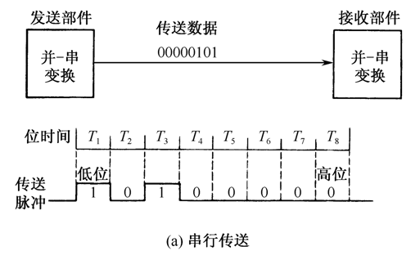
串行传送
特点：成本比较低廉、速度慢

Slide 29
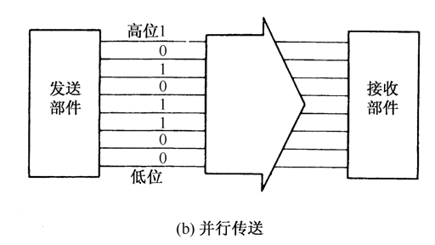
并行传送
用并行方式传送二进制信息时
  对每个数据位都需要单独一条传输线。
  并行传送一般采用电位传送。
  数据传送比串行数据传送快得多。

Slide 30
分时传送
分时传送有两种概念。
  总线复用方式，某个传输线上既传送地址信息，又传送数据信息。
    为此必须划分时间片，以便在不同的时间间隔中完成传送地址和传送数据的任务。
  共享总线的部件分时使用总线。

Slide 31
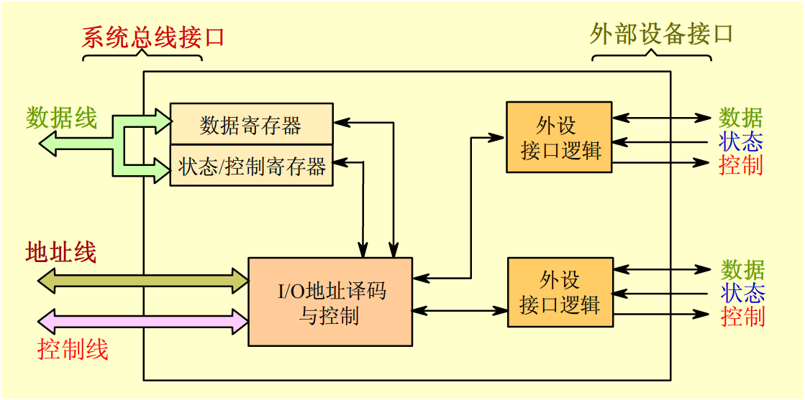
总线接口的基本概念
一个适配器的两个接口：
  一是和系统总线的接口
  二是和外设的接口

Slide 32
总线的仲裁
连接到总线上的功能模块有主动和被动两种形态
  主方可以启动一个总线周期、从方只能响应主方请求
  每次总线操作，只能有一个主方，但是可以有多个从方。
为了解决多个功能模块争用总线的问题，设置总线仲裁部件（arbitrator）
  以某种方式选择其中一个主设备作为总线的下一次主方。
  一般采用优先级或公平策略进行仲裁
  被授权的一方在当前总线操作结束后，接管总线控制权，开始新信息传输。
总线占用期：主方持续控制总线的时间。
按照总线仲裁电路的位置不同，仲裁方式分为
  集中式和分布式两种。

Slide 33
集中式仲裁
集中式仲裁中每个功能模块有两条线连到中央仲裁器：
  一条是送往仲裁器的总线请求信号线BR(Bus Request)
  一条是仲裁器送出的总线授权信号线BG(Bus grant)。
集中式仲裁采用的三种查询方式：
  (1) 链式查询方式（菊花链查询）
  (2) 计数器定时查询方式
  (3) 独立请求方式

Slide 34
分布式仲裁
不需要中央仲裁器，每个功能设备都有自己的仲裁号以及仲裁器。
当设备有总线请求时，把其唯一的仲裁号发送到共享的仲裁总线上，每个仲裁器将仲裁总线上得到的号与自己的号进行比较。如果仲裁总线上的号大，则它的总线请求不予响应，并撤消它的仲裁号。最后，获胜者的仲裁号保留在仲裁总线上。
分布式仲裁是以优先级仲裁策略为基础。

Slide 35
6.4 总线的定时和数据传送模式
6.4.1 总线的定时
定时：事件出现在总线上的时序关系。
总线的一次信息传送过程，大致可分为如下五个阶段：请求总线，总线仲裁，寻址(目的地址)，信息传送，状态返回(或错误报告)。
为了同步主从双方的操作，必须制订定时协议。
数据传送过程中采用的两种定时方式：
  1. 同步定时
  2. 异步定时

Slide 36
6.4.2 总线数据传送模式
当代的总线标准大都能支持以下四类模式的数据传送：
读、写操作：
块传送操作
写后读、读修改写操作
广播、广集操作

Slide 37
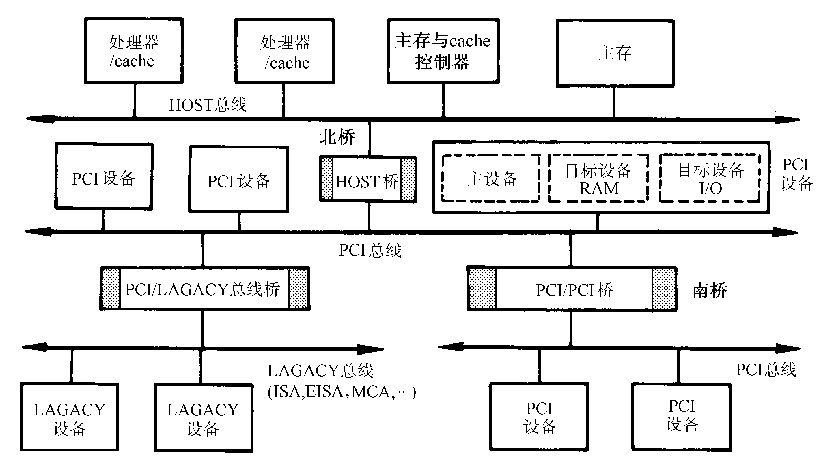
6.5 HOST总线和PCI总线
一、多总线结构
典型的多总线结构框图。

Slide 38
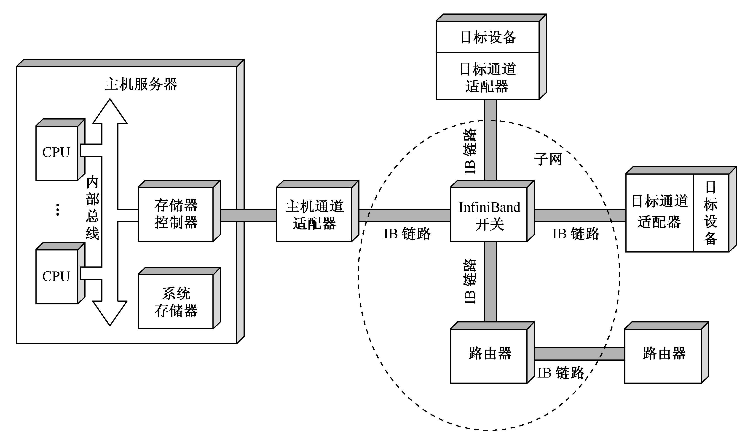
6.6 InfiniBand标准
Notes:
InfiniBand架构是一种支持多并发链接的“转换线缆”技术，在这种技术中，每种链接都可以达到2.5 Gbps的运行速度。这种架构在一个链接的时候速度是500 MB/秒，四个链接的时候速度是2 GB/秒，12个链接的时候速度可以达到6 GB /秒。
IBTA成立于1999年8月31日，由Compaq、惠普、IBM、戴尔、英特尔、微软和Sun七家公司牵头，共同研究发展的高速先进的I/O标准。最初的命名为SystemI/O，1999年10月，正式改名为InfiniBand。InfiniBand是一种长缆线的连接方式，具有高速、低延迟的传输特性。InfiniBand用于服务器系统内部，主要用于处理器/内存与I/O(如硬盘、网卡等)的连接，由于InfiniBand具有长缆线连接的特性，从而使得处理核心与I/O在保持运作一致性的同时，在实际的配置上，实现分离的配置。超级刀片计算机，就采用了类似的技术。

